Slide 1
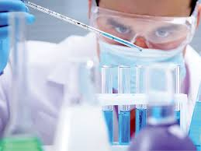
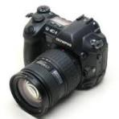
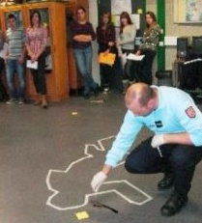
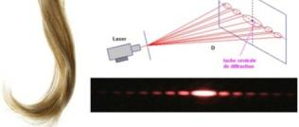
MPS
Méthodes et Pratiques Scientifiques

Slide 2
Méthodes et Pratiques Scientifiques
MPS, c’est pour :
Découvrir différents domaines des Mathématiques, des Sciences Physiques et Chimiques et des Sciences de la Vie et de la Terre.
Montrer l’apport de ces trois disciplines pour trouver des réponses aux questions scientifiques que soulève une société moderne, de faire percevoir différents grands enjeux et de donner les moyens de les aborder de façon objective.
Maths
Physique
Chimie
SVT

Slide 3
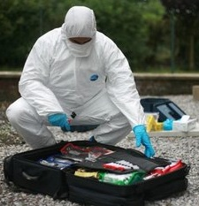
Mais aussi :
Faire découvrir des champs disciplinaires de connaissances et les méthodes associées.
Informer sur les cursus possibles au cycle terminal comme dans l’enseignement supérieur (IUT, classes préparatoires, université, etc.) ;
Identifier les activités professionnelles auxquelles ces cursus peuvent conduire.
Acquérir des connaissances au service du développement de compétences.
Initier à la démarche scientifique dans le cadre d’un projet.

Slide 4
Cet enseignement d’exploration vise à développer les compétences suivantes :
Recherche Raisonnement
Connaissances
Comm’
Savoir utiliser et compléter ses connaissances;
S’informer, rechercher, extraire et organiser de l’information utile (écrite, orale, observable, numérique);
Raisonner, argumenter, pratiquer une démarche scientifique, démontrer;
Communiquer à l’aide d’un langage et d’outils adaptés.

Slide 5
Fonctionnement de l’option MPS :
Vous travaillerez par trinôme ou groupe à effectif réduit dans une salle spécialisée (TP de physique équipée d’ordinateurs, TP de SVT ou salle informatique). La durée de chaque séance est de 1 heure ou de 2 heures par semaine.
L’autonomie et la recherche sont privilégiées.
Vous allez apprendre à échanger vos idées : écouter les autres puis
défendre vos opinions sans les imposer, dans le calme et le respect des autres.
Vous serez devant des « situations problèmes » dont la solution ne sera pas immédiate : elle demandera de la réflexion, des essais, de la persévérance.
C’est par vos questions au prof que vous pourrez progresser mais la réponse sera la votre, pas celle du prof.

Slide 6
Premier thème sélectionné …

Slide 7
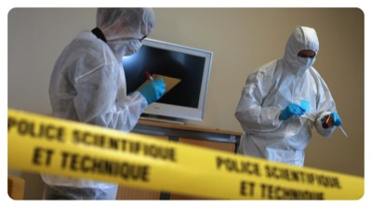
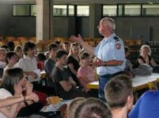
Science et investigation policière
L’investigation policière a pour objectif de déterminer les protagonistes et les circonstances d’un événement passé ayant donné lieu à un délit.
Jusqu’au 19e siècle, elle faisait essentiellement appel aux qualités d’observation, d’induction et de synthèse logique des enquêteurs dont Sherlock Holmes est la représentation parfaite.
Aujourd’hui, elle se fonde aussi sur l’analyse d’indices nombreux et variés qui bénéficie d’outils scientifiques et de méthodes innovantes.

Slide 8
Induction:
l'induction est une opération mentale consistant à généraliser un raisonnement ou une observation à partir de cas singuliers.
???

